Slide 1
Pesquisa Nº 4
Quanto ás topologias de rede:
Anel, Barramento e Estrela

Slide 2
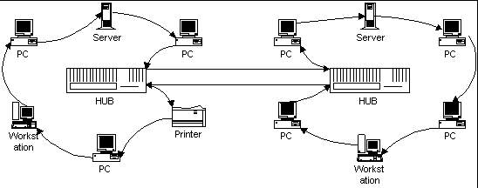
Anel
Na topologia em anel para cada dispositivo os pacotes circulam por todos os dispositivos da rede, tendo cada um o seu endereço.
Nas redes em estrela os diversos dispositivos estão ligados a um hub central tal como na rede em estrela, mas as ligações físicas entre o hub e os diversos dispositivos formam uma rede em anel.
Vantagens:
Todos os computadores acessão a rede igualmente;
Performance não é impactada com o aumento de usuários.
Desvantagens:
Falha de um computador pode afetar o restante da rede;
Problemas são difíceis de isolar.

Slide 3
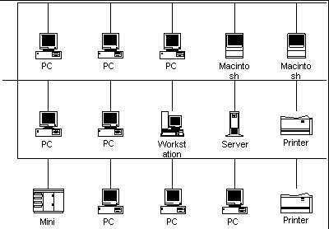
Barramento
Como nos computadores, numa rede o barramento é um caminho de transmissão de sinais, estes são largados e lidos pelos dispositivos de quem o endereço foi especificado. No caso de uma rede com esta topologia em vez de sinais temos pacotes de dados, cujo cabeçalho contém o endereço do destinatário.
Numa rede em barramento todos os dispositivos estão ligados diretamente à linha por onde circulam os pacotes. Cada dispositivo da rede tem um endereço único, que permite através da análise dos pacotes selecionar os que lhe são destinados.
Vantagens:
Uso de cabo é econômico;
Simples e relativamente confiável;
Fácil expansão.
Desvantagens: Rede pode ficar extremamente lenta em situações de tráfego pesado;
Problemas são difíceis de isolar;
Falha no cabo paralisa a rede inteira.

Slide 4
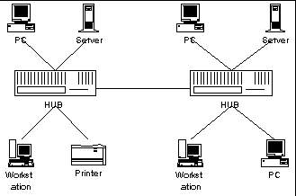
Estrela
Como o nome indica esta topologia tem a forma de uma estrela, e consiste em vários cabos que unem cada dispositivo a um ponto central.
Para que uma rede tenha topologia em estrela não é necessário ter uma forma de estrela, é necessário cada dispositivo da rede estar ligado por um cabo próprio a um ponto central.
Vantagens:
A codificação e adição de novos computadores é simples;
Gerenciamento centralizado;
Falha de um computador não afeta o restante da rede.
Desvantagens: Uma falha no dispositivo central paralisa a rede inteira.

Slide 5
Sites de Pesquisa
Informação sobre topologias de rede
http://paginas.fe.up.pt/~goii2000/M3/redes2.htm
Vantagens e desvantagens :
http://www.oficinadanet.com.br/artigo/2254/topologia_de_redes_vantagens_e_desvantagens

